Slide 1

تطبيقات الويب باستخدام JavaScript
عقبة جاموس

Slide 2
الدوال
الدالة هي مجموعة أوامر برمجية تم تسميتها باسم معين ولها معطيات معينة Arguments هي مدخلات الدالة التي ينفذ عليها الكود المكتوب بها. وبعد انتهاء تنفيذ الكود يكون ناتج تنفيذ الدالة هو قيمة راجعة return value يتم إرجاعها للكود الذي استدعى الدالة.
الدالة في جافا سكربت هي مواطن من الدرجة الأولى:
يمكن تخزينها كقيمة في متغير.
يمكن ارجاعها كقيمة راجعة من دالة أخرى.
يمكن تمريرها كباراميتر لدالة أخرى.

Slide 3
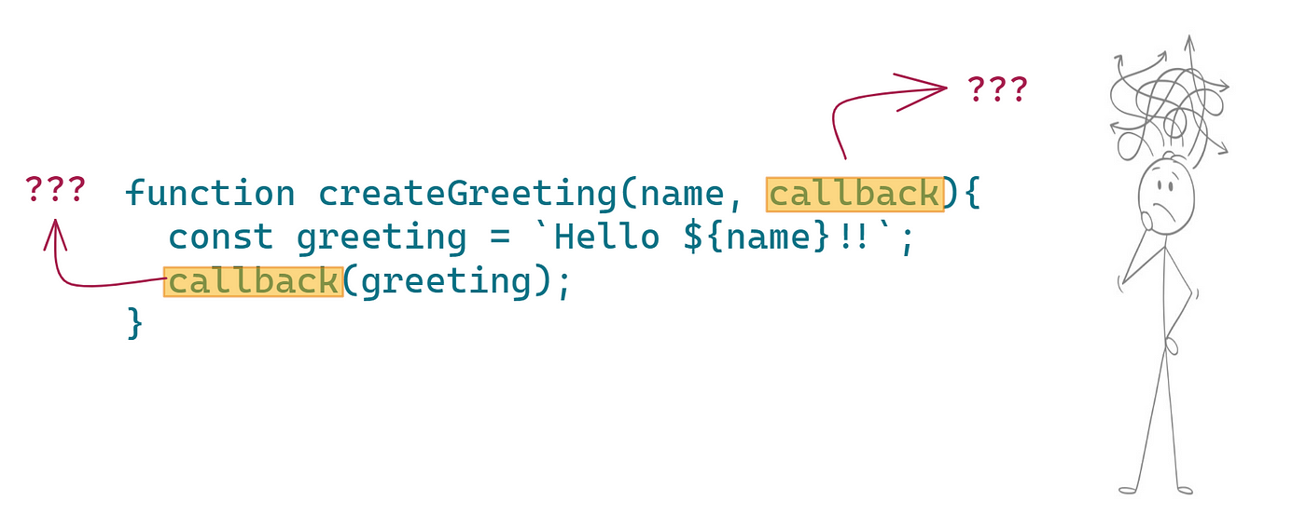
دوال الترتيب الأعلى
Higher-order functions
هي الدوال التي تقبل دالة أخرى كباراميتر أو ترجع دالة كقيمة مرتجعة.
Callback : هي الدالة التي يتم تمريرها لدوال الترتيب الأعلى.

Slide 4
امثلة عن دوال الترتيب الأعلى
فلترة مصفوفة filter
ترتيب عناصر مصفوفة sort
توظيف ال callbacks لاستخدامها مع setTimeout و setInterval
التعامل مع الأحداث event handling

Slide 5
التعامل مع النصوص
Length
concat
indexOf / lastIndexOf
slice
toUpperCase / toLowerCase
trim / trimStart / trimEnd
split
replace / replaceAll
includes
startsWith / endsWith
substring
charAt

Slide 6
التعامل مع المصفوفات
push
pop
shift
unshift
slice
splice
forEach
map
filter
reduce
find
includes
sort
join

Slide 7
الكائنات
صناعة الكائنات
Object Literal {}
الدوال البانية constructor functions
الدوال المصنعة factory functions
class

Slide 8
جميع الكائنات تشترك بما يلي
__defineGetter__
__defineSetter__
__lookupGetter__
__lookupSetter__
__proto__
city
constructor
greet
hasOwnProperty
isPrototypeOf
propertyIsEnumerable
toLocaleString
toString
valueOf

Slide 9
طبيعة الكائنات في جافا سكربت
جميع الكائنات يتم بناؤها عن طريق ال constructor functions
كل الدوال هي بالفعل كائنات في نهاية الأمر
الدالة Object هي الدالة الرئيسية لصناعة الكائنات في جافا سكربت والكائن Object.prototype يتربع على هرم الكائنات.
Car.prototype
Car.__proto__
Car.prototype.constructor
Car.prototype.__proto

Slide 10
المصادر
https://developer.mozilla.org/en-US/

